Slide 1


Звичайно,
успіх приходить
не до кожного.
Але лінивий успішним
не буде однозначно.
Саме про це
«15 правил мотивації студентів Гарварду»

Slide 2




Якщо ти зараз заснеш,
то тобі, звичайно, присниться
твоя мрія, але якщо ти
зараз вчишся, то втілиш свою
мрію в життя.

Slide 3

Коли ти думаєш, що вже
занадто пізно, насправді,
все ще рано.

Slide 4

Муки навчання всього лиш
тимчасові.
Муки неуцтва – вічні.

Slide 5

Навчання – це не час. Навчання – це зусилля.

Slide 6

Життя – це не тільки навчання,
але якщо ти не взмозі пройти
навіть через цю його частину,
то на що ти, взагалі, здатний?

Slide 7

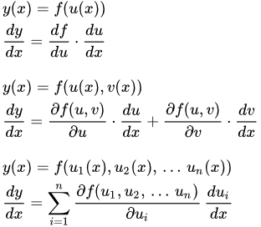
Напруження та зусилля
можуть бути задоволенням.

Slide 8

Тільки той, хто робить
усе завчасно, тільки той,
хто докладає зусиль,
по-справжньому зможе насолодитися своїм успіхом.

Slide 9

В усьому досягти успіху
дано не кожному.
Але успіх приходить
тільки з самовдосконаленням
та рішучістю.

Slide 10

Час летить…

Slide 11

Розпустиш нюні сьогодні,
вмиватимешся сльозами
завтра.

Slide 12

Люди, які інвестують
у майбутнє, реалісти.

Slide 13

Твоя зарплата
прямо пропорційна
твоєму рівню освіти.

Slide 14

Сьогоднішнє
ніколи не повториться

Slide 15

Немає мук - немає прибутку.

Slide 16

Навіть зараз твої конкуренти
вдосконалюються

